Slide 1
9.2. Видове изолация между елементите в
интегралните схеми.

Slide 2
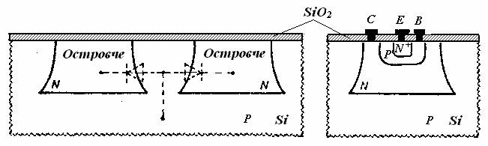
Различаваме три основни метода за изолация:
изолация чрез обратно включен PN преход;
диелектрична изолация;
комбинирани методи на изолация.
Фиг. 9.2. Изолация с обратно включен PN преход .

Slide 3
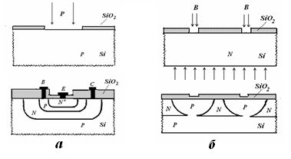
Изолацията чрез обратно включен РN преход може
да се реализира по няколко технологии:
метод на тройната дифузия;
метод на насрещната дифузия;
планарно – епитаксиален метод.
Фиг. 9.3. Изолация чрез обратно включен РN преход по: а – метода на тройната дифузия;
б – метода на насрещната дифузия.

Slide 4
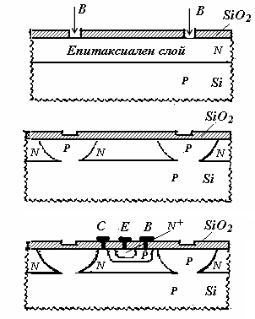
Фиг. 9.4. Планарно –епи -таксиален метод за изолация.

Slide 5
Методът за изолация чрез обратно включен РN преход е
най-широко използван поради следните му предимства:
при производството се използват стандартните технологии за производство на интегрални схеми и не са необходими допълнителни операции и материали, което ги прави евтини;
има висок рандеман и икономичност;
Недостатъци на метода:
изолацията не е пълна – обратните токове на РN прехода дават утечки към подложката, които зависят от температурата и радиацията;
наличие на паразитен бариерен капацитет на изолиращия РN преход, което понижава честотните свойства;
ограничение на полярността и големината на захранващите напрежения поради необходимостта от обратно включване на изолиращия РN преход;
появата на паразитни транзистори с подложката, които влошават работата на схемата.

Slide 6
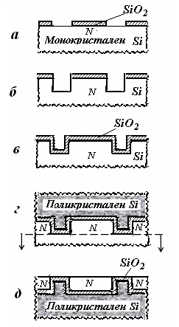
Диелектрична изолация.
Изолация чрез диелектричен слой от
SiO₂, Al₂O₃, SiC, стъкло, керамика
или въздух
Диелектрична изолация с SiO₂.

Slide 7
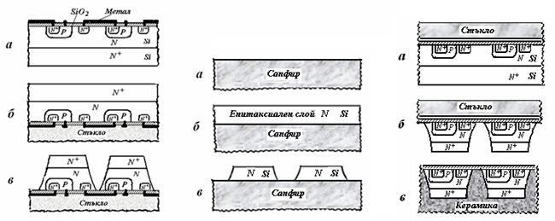
9.6. Метод на въздушна изо - лация.
9.7. Метод на изо - лация „силиций върху сапфир”.
Фиг. 9.8. Ме - тод на кера -мична изола - ция.

